Slide 1

2021-2022-2 Java语言程序设计
类与对象的基本概念
2022年2月

Slide 2
目 录

Slide 3
2.1 面向对象的程序设计方法概述
面向对象的程序设计
与结构化程序设计方法相比，更符合人类认识现实世界的思维方式
已成为程序设计的主流方向
涉及的主要概念
抽象
封装
继承
多态

Slide 4
2.1 面向对象的程序设计方法概述
对象
现实世界中
万物皆对象
都具有各自的属性，对外界都呈现各自的行为
程序中
一切都是对象
都具有标识 (identity), 属性和行为(方法)
通过一个或多个变量来保存其状态
通过方法(method) 实现他的行为

Slide 5
2.1 面向对象的程序设计方法概述
类
将属性及行为相同或相似的对象归为一类
类可以看成是对象的抽象，代表了此类对象所具有的共有属性和行为
在面向对象的程序设计中，每一个对象都属于某个特定的类。

Slide 6
2.1 面向对象的程序设计方法概述
结构化程序设计
通常由若干个程序模块组成，每个程序模块都可以是子程序或函数
数据和功能分离，代码难于维护和复用
面向对象程序设计
基本组成单位是类
程序在运行时由类生成对象，对象是面向对象程序的核心
对象之间通过发送消息进行通信，互相协作完成相应功能

Slide 7
2.1.1 抽象
抽象
忽略问题中与当前目标无关的方面，以便更充分地注意与当前目标有关的方面
计算机软件开发中所使用的抽象有
过程抽象
数据抽象

Slide 8
2.1.1 抽象
过程抽象
将整个系统的功能划分为若干部分，强调功能完成的过程和步骤，而隐藏其具体的实现
任何一个明确定义的功能操作都可被看作单个的实体，尽管这个操作实际上可能由一系列更低级的操作来完成
基于过程抽象的两个标准程序设计技术
过程分解
递归技术

Slide 9
2.1.1 抽象
数据抽象
将需要处理的数据和这些数据上的操作结合在一起，抽象成不同的抽象数据类型
每个抽象数据类型既包含了数据，也包含了针对这些数据的操作
相对于过程抽象，数据抽象是更为合理的抽象方法

Slide 10
2.1.1 抽象
例：
钟表
数据(属性)
int Hour; int Minute; int Second;
方法(行为)
SetTime(); ShowTime();

Slide 11
2.1.1 抽象
例：
人
数据(属性)
char *name; char *gender; int age; int id;
方法(行为)
生物行为
Eat(), Step(),…
社会行为
Work(), Study(),…

Slide 12
2.1.2 封装
封装
是一种信息隐蔽技术
利用抽象数据类型将数据和基于数据的操作封装在一起
用户只能看到对象的封装界面信息，对象的内部细节对用户是隐蔽的
封装的目的在于将对象的使用者和设计者分开，使用者不必知道行为实现的细节，只需使用设计者提供的消息来访问对象

Slide 13
2.1.2 封装
封装的定义
清楚的边界
所有对象的内部信息被限定在这个边界内
接口
对象向外界提供的方法，外界可以通过这些方法与对象进行交互
受保护的内部实现
功能的实现细节，不能从类外访问。

Slide 14
2.1.2 封装
封装的意义
在面向对象的程序设计中，类封装了数据及对数据的操作，是程序中的最小模块
禁止了外界直接操作类中的数据，模块与模块之间只能通过严格控制的接口进行交互，这使得模块之间的偶合度大大降低
保证了模块具有较好的独立性，程序维护和修改较为容易

Slide 15
2.1.3 继承
继承
是指新的类可以获得已有类（称为超类、基类或父类）的属性和行为，称新类为已有类的派生类（也称为子类）
在继承过程中派生类继承了基类的特性，包括方法和实例变量
派生类也可修改继承的方法或增加新的方法，使之更适合特殊的需要
有助于解决软件的可重用性问题，使程序结构清晰，降低了编码和维护的工作量

Slide 16
2.1.3 继承
单继承
任何一个派生类都只有单一的直接父类
类层次结构为树状结构
多继承
一个类可以有一个以上的直接父类
类层次结构为网状结构，设计及实现比较复杂
Java语言仅支持单继承！！！

Slide 17
2.1.4 多态
多态
一个程序中同名的不同方法共存
主要通过子类对父类方法的覆盖来实现
不同类的对象可以响应同名的消息(方法) ，具体的实现方法却不同
使语言具有灵活、抽象、行为共享、代码共享的优势，很好地解决了应用程序方法同名问题

Slide 18
2.2 类与对象
类与对象
在程序中，对象是通过一种抽象数据类型来描述的，这种抽象数据类型称为类(Class)
一个类是对一类对象的描述。类是构造对象的模板
对象是类的具体实例

Slide 19
2.2.1 类的声明
声明形式
[public] [abstract | final] class 类名称
[extends 父类名称]
[implements 接口名称列表]
{
变量成员声明及初始化；
方法声明及方法体；
}

Slide 20
2.2.1 类的声明
关键字
Class
表明其后声明的是一个类。
extends
如果所声明的类是从某一父类派生而来，那么，父类的名字应写在extends之后
implements
如果所声明的类要实现某些接口，那么，接口的名字应写在implements之后

Slide 21
2.2.1 类的声明
修饰符
可以有多个，用来限定类的使用方式
public
表明此类为公有类
abstract
指明此类为抽象类
final
指明此类为终结类
类声明体
变量成员声明及初始化
可以有多个
方法声明及方法体
可以有多个

Slide 22
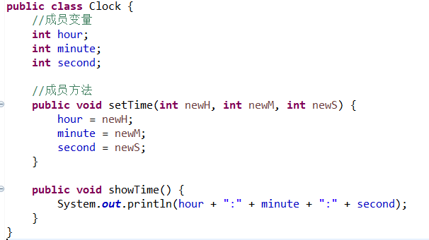
2.2.1 类的声明
钟表类

Slide 23
2.2.2 对象的声明与引用
变量和对象
变量除了存储基本数据类型的数据，还能存储对象的引用，用来存储对象引用的变量称为引用变量
类的对象也称为类的实例

Slide 24
2.2.2 对象的声明与引用
对象的声明
格式
类名 变量名
例如Clock是已经声明的类名，则下面语句声明的变量aclock将用于存储该类对象的引用：
Clock aclock;
声明一个引用变量时并没有对象生成

Slide 25
2.2.2 对象的声明与引用
对象的创建
生成实例的格式：
new <类名>()
例如： aclock=new Clock()
其作用是：
在内存中为此对象分配内存空间
返回对象的引用(reference ，相当于对象的存储地址)
引用变量可以被赋以空值
例如：aclock=null;

Slide 26
2.2.3 数据成员
数据成员
表示Java类的状态
声明数据成员必须给出变量名及其所属的类型，同时还可以指定其他特性
在一个类中成员变量名是唯一的
数据成员的类型可以是Java中任意的数据类型(简单类型，类，接口，数组)
分为实例变量和类变量

Slide 27
2.2.3 数据成员
声明格式
[public | protected | private]
[static][ final][transient] [volatile]
变量数据类型 变量名1[=变量初值],
变量名2[=变量初值], … ;
格式说明
public、protected、private 为访问控制符
static指明这是一个静态成员变量
final指明变量的值不能被修改
transient指明变量是临时状态
volatile指明变量是一个共享变量

Slide 28
2.2.3 数据成员
实例变量
没有static修饰的变量称为实例变量(Instance Variables)
用来存储所有实例都需要的属性信息，不同实例的属性值可能会不同
可通过下面的表达式访问实例属性的值
<实例名>.<实例变量名>

Slide 29

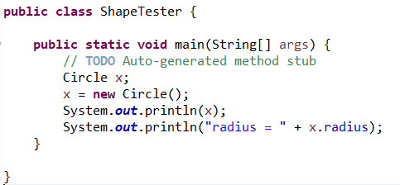
2.2.3 数据成员
声明一个表示圆的类，保存在文件Circle.java 中。然后编写测试类，保存在文件ShapeTester.java中，并与Circle.java放在相同的目录下

Slide 30
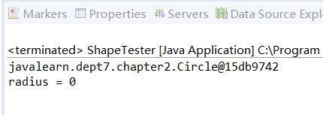
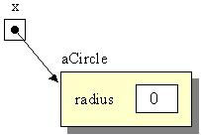
2.2.3 数据成员
编译后运行结果如下：
解释
@之后的数值为x所指的对象的存储地址
x的值及对象的状态如图

Slide 31

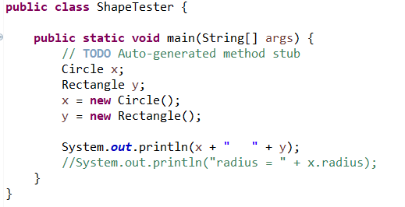
2.2.3 数据成员
声明一个表示矩形的类，保存在Rectangle.java中；编写测试类，保存在ShapeTester.java中，二文件保存在相同的目录下

Slide 32
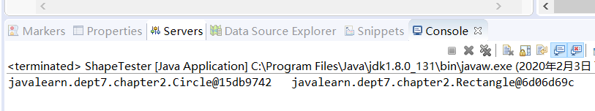
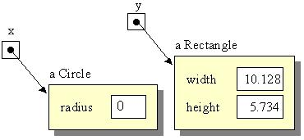
2.2.3 数据成员
编译后运行结果如下：
解释
Circle及Rectangle类对象的状态如图

Slide 33
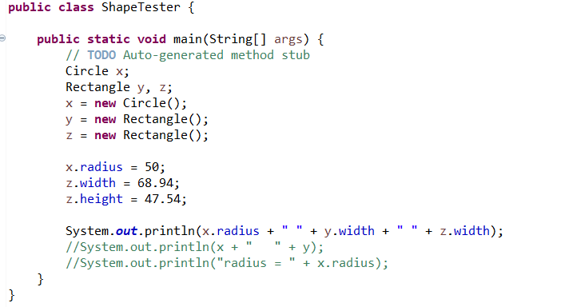
2.2.3 数据成员
对ShapeTester类进行修改，使两个实例具有不同的实例变量值

Slide 34
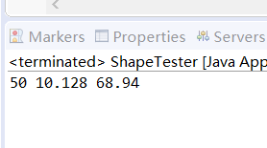
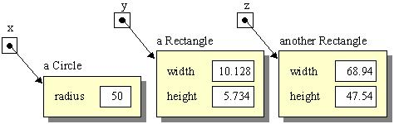
2.2.3 数据成员
编译后运行结果如下：
解释
Circle及Rectangle类对象的状态如图

Slide 35
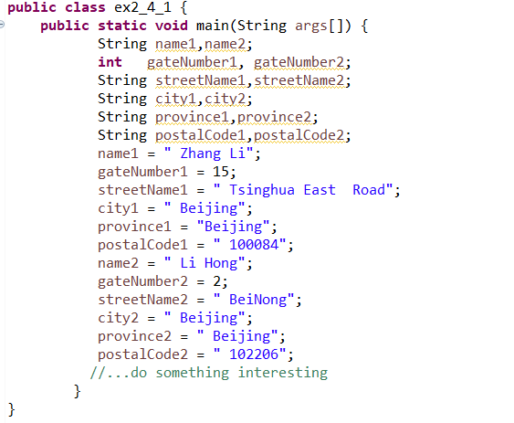
2.2.3 数据成员
地址簿程序
一个人的地址通常包括以下信息：
姓名，省份，城市，街道，门牌号，邮政编码
采用过程化的程序设计方法，使用简单变量存储，则存储两个人地址的代码如下

Slide 36
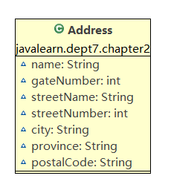
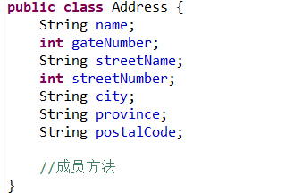
2.2.3 数据成员
采用面向对象的程序设计方法，则需要首先声明Address类如下

Slide 37
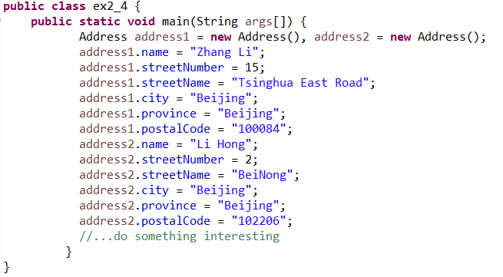
2.2.3 数据成员
主方法改写如下

Slide 38
2.2.3 数据成员
类变量
也称为静态变量，声明时需加static修饰符
不管类的对象有多少，类变量只存在一份，在整个类中只有一个值
类初始化的同时就被赋值
适用情况
类中所有对象都相同的属性
经常需要共享的数据
系统中用到的一些常量值
引用格式
<类名 | 实例名>.<类变量名>

Slide 39

2.2.3 数据成员
对于一个圆类的所有对象，计算圆的面积时，都需用到π的值，可在Circle类的声明中增加一个类属性PI
当我们生成Circle类的实例时，在每一个实例中并没有存储PI的值，PI的值存储在类中

Slide 40
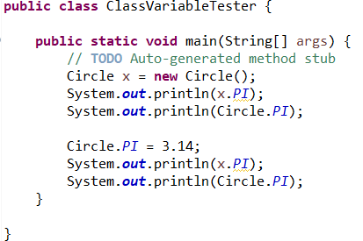
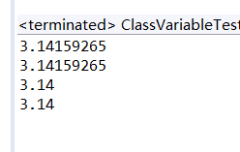
2.2.3 数据成员
对类变量进行测试

Slide 41
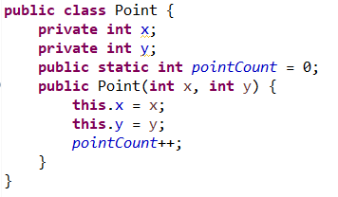
2.2.3 数据成员
声明一个Point类，有两个私有变量保存点坐标，一个类变量保存已有点的个数

Slide 42
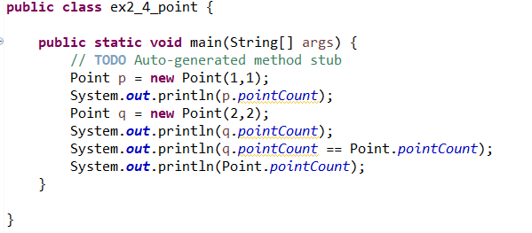
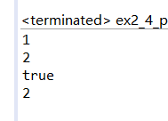
2.2.3 数据成员
测试类
测试结果

Slide 43
2.2.3 数据成员
final修饰符
实例变量和类变量都可被声明为final
final实例变量必须在每个构造方法结束之前赋初值，以保证使用之前会被初始化
final类变量必须在声明的同时初始化

Slide 44
2.2.4 方法成员
方法成员
定义类的行为
一个对象能够做的事情
我们能够从一个对象取得的信息
可以没有，也可以有多个；一旦在类中声明了方法，它就成为了类声明的一部分
分为实例方法和类方法

Slide 45
2.2.4 方法成员
声明格式
[public | protected | private]
[static][ final][abstract] [native] [synchronized]
返回类型 方法名([参数列表]) [throws exceptionList]
{
方法体
}

Slide 46
2.2.4 方法成员
格式说明
方法修饰
public、protected、private 为存取控制符
static指明方法是一个类方法
final指明方法是一个终结方法
abstract指明方法是一个抽象方法
native用来集成java代码和其它语言的代码
synchronized用来控制多个并发线程对共享数据的访问

Slide 47
2.2.4 方法成员
格式说明(续)
返回类型
方法返回值的类型，可以是任意的Java数据类型
当不需要返回值时，返回类型为void
参数类型
简单数据类型，
引用类型(数组、类或接口)
可以有多个参数，也可以没有参数，方法声明时的参数称为形式参数
方法体
方法的实现
包括局部变量的声明以及所有合法的Java指令
局部变量的作用域只在该方法内部
throws exceptionList
用来处理异常

Slide 48
2.2.4 方法成员
方法调用
给对象发消息意味着调用对象的某个方法
从对象中取得信息
修改对象的状态或进行某种操作
进行计算及取得结果等
调用格式
<对象名>.<方法名>（［参数列表］）
称点操作符“.”前面的<对象名>为消息的接收者(receiver)
参数传递
值传递：参数类型为基本数据类型时
引用传递：参数类型为对象类型或数组时

Slide 49
2.2.4 方法成员
实例方法
表示特定对象的行为
声明时前面不加static修饰符
使用时需要发送给一个类实例

Slide 50
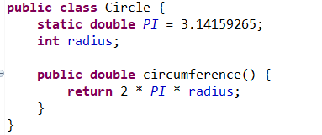
2.2.4 方法成员
在Circle类中声明计算周长的方法
由于radius是实例变量，在程序运行时，Java会自动取其接收者对象的属性值
也可将circumference方法体改为：
return 2 * PI * this.radius;
关键字this代表此方法的接收者对象

Slide 51
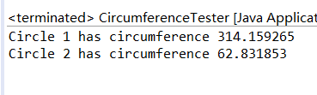
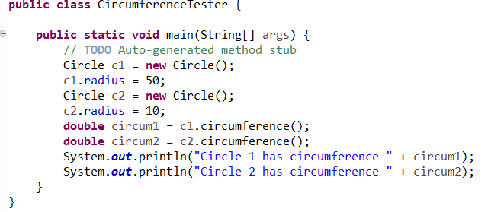
2.2.4 方法成员
方法调用测试
在使用实例方法时，需要将其发送给一个实例对象（也称给对象发送一条消息），radius的值即是接收者对象的值
在执行c1.circumference()时，radius的值为c1的radius属性值；在执行c2.circumference()时，radius的值为c2的radius属性值

Slide 52
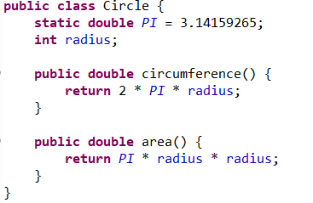
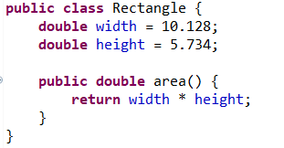
2.2.4 方法成员
在Circle类及Rectangle类中声明计算面积的方法area()

Slide 53
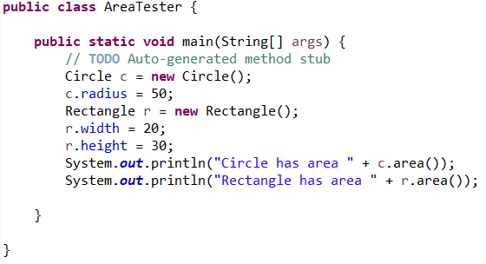
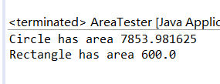
2.2.4 方法成员
声明测试类，对Circle类及Rectangle类的area()方法进行测试
不同的类中可以声明相同方法名的方法
使用时，系统会根据接收者对象的类型找到相应类的方法

Slide 54
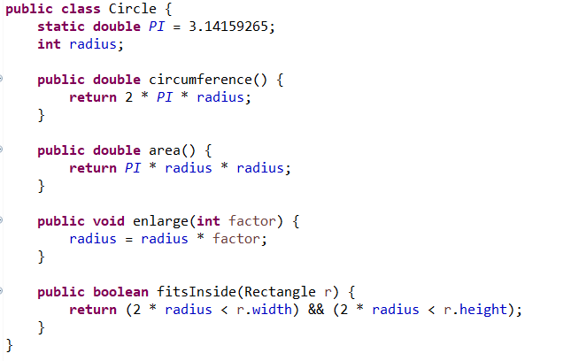
2.2.4 方法成员
以对象作为参数的方法举例：在Circle类中增加fitsInside方法判断一个圆是否在一个长方形内，需要以Rectangle类的对象作为参数

Slide 55
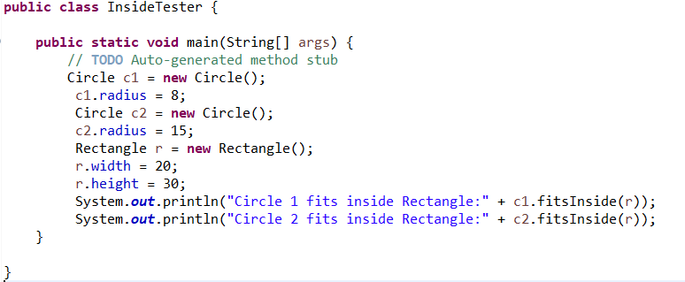
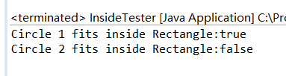
2.2.4 方法成员

Slide 56
2.2.4 方法成员
类方法
也称为静态方法，表示类中对象的共有行为
声明时前面需加static修饰符
不能被声明为抽象的
类方法可以在不建立对象的情况下用类名直接调用，也可用类实例调用

Slide 57
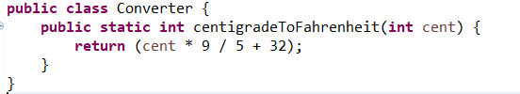
2.2.4 方法成员
将摄氏温度(centigrade)转换成华氏温度(fahrenheit)
转换公式为 fahrenheit = centigrade * 9 / 5 + 32
除了摄氏温度值及公式中需要的常量值，此功能不依赖于具体的类实例的属性值，因此可声明为类方法
转换方法centigradeToFahrenheit放在类Converter中
方法调用

Slide 58
2.2.5 类的组织
包
是一组类的集合
一个包可以包含若干个类文件，还可包含若干个包
包的作用
将相关的源代码文件组织在一起
类名的空间管理，利用包来划分名字空间，便可以避免类名冲突
提供包一级的封装及存取权限

Slide 59
2.2.5 类的组织
包的命名
每个包的名称必须是“独一无二”的
Java中包名使用小写字母表示
命名方式建议
将机构的Internet域名反序，作为包名的前导
若包名中有任何不可用于标识符的字符，用下划线替代
若包名中的任何部分与关键字冲突，后缀下划线
若包名中的任何部分以数字或其他不能用作标识符起始的字符开头，前缀下划线

Slide 60
2.2.5 类的组织
编译单元与类空间
一个Java源代码文件称为一个编译单元，由三部分组成
所属包的声明（省略，则属于默认包）
Import （引入）包的声明，用于导入外部的类
类和接口的声明
一个编译单元中只能有一个public类，该类名与文件名相同，编译单元中的其他类往往是public类的辅助类，经过编译，每个类都会产一个class文件
利用包来划分名字空间，便可以避免类名冲突

Slide 61
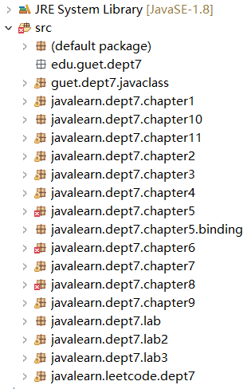

2.2.5 类的组织
包的声明
命名的包（Named Packages）
例如： package Mypackage;
默认包（未命名的包）
不含有包声明的编译单元是默认包的一部分

Slide 62
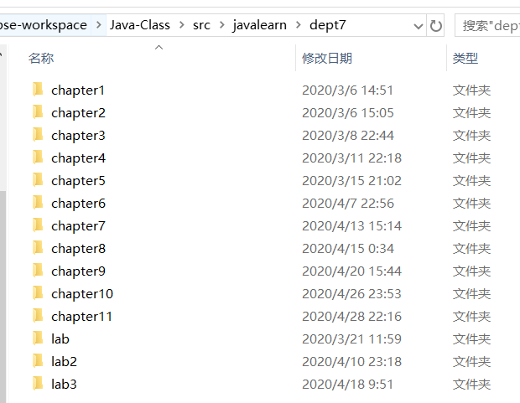
2.2.5 类的组织
包与目录
Java使用文件系统来存储包和类
包名就是文件夹名，即目录名
目录名并不一定是包名
用javac编译源程序时，如遇到当前目录(包)中没有声明的类，就会以环境变量classpath为相对查找路径，按照包名的结构来查找。因此，要指定搜寻包的路径，需设置环境变量classpath

Slide 63
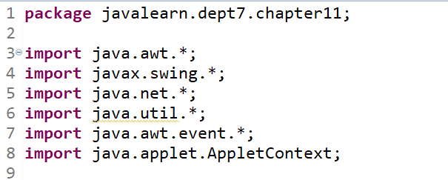
2.2.5 类的组织
引入包
为了使用其它包中所提供的类，需要使用import语句引入所需要的类
Java编译器为所有程序自动引入包java.lang
import语句的格式
import package1[.package2…]. (classname |*);
其中package1[.package2…]表明包的层次，它对应于文件目录
classname则指明所要引入的类名
如果要引入一个包中的所有类，则可以使用星号（*）来代替类名

Slide 64
2.2.6 类的访问控制
类的访问控制
类的访问控制只有public（公共类）及无修饰符（缺省类）两种
访问权限符与访问能力之间的关系如表
类型 | 无修饰 | public
同一包中的类 | yes | yes
不同包中的类 | no | yes

Slide 65
2.2.6 类的访问控制
类成员的访问控制
公有(public)
可以被其他任何对象访问(前提是对类成员所在的类有访问权限)
保护(protected)
只可被同一类及其子类的实例对象访问
私有(private)
只能被这个类本身访问，在类外不可见
默认(default)
仅允许同一个包内的访问；又被称为“包（package)访问权限”

Slide 66
2.2.6 类的访问控制
类型 | private | 无修饰 | protected | public
同一类 | yes | yes | yes | yes
同一包中的子类 | no | yes | yes | yes
同一包中的非子类 | no | yes | yes | yes
不同包中的子类 | no | no | yes | yes
不同包中的非子类 | no | no | no | yes

Slide 67

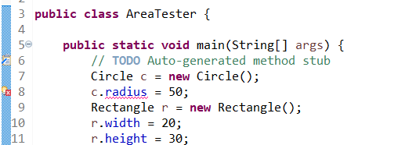
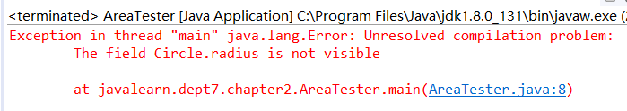
2.2.6 类的访问控制
对例2-6中的Circle类声明进行修改，给实例变量加上private修饰符

Slide 68
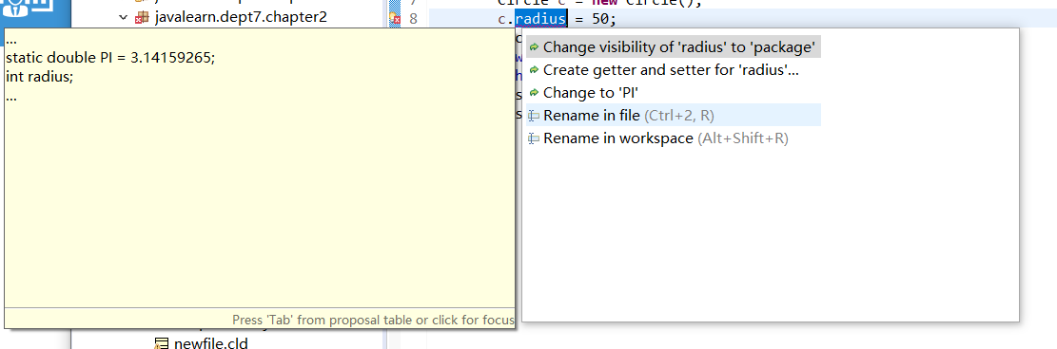
2.2.6 类的访问控制
说明
由于在Circle类声明中变量radius被声明为private，因此在其它类中不能直接对radius进行存取
如果要允许其它类访问radius的值，就需要在Circle类中声明相应的公有方法。通常有两类典型的方法用于访问属性值，get方法及set方法

Slide 69
2.2.6 类的访问控制
get方法
功能是取得属性变量的值
get方法名以“get”开头，后面是实例变量的名字
一般具有以下格式：
public <fieldType> get<FieldName>() {
return <fieldName>;
}
对于实例变量radius，声明其get方法如下：
public int getRadius(){
return radius;
}

Slide 70
2.2.6 类的访问控制
set方法
功能是修改属性变量的值
set方法名以“set”开头，后面是实例变量的名字
一般具有以下格式
public void set<FieldName>(<fieldType> <paramName>) {
<fieldName> = <paramName>;
}
声明实例变量radius的set方法如下：
public void setRadius(int r){
radius = r;
}

Slide 71
2.2.6 类的访问控制
关键字this的使用
如果形式参数名与实例变量名相同，则需要在实例变量名之前加this关键字，否则系统会将实例变量当成形式参数。
在上面的set方法中，如果形式参数为radius，则需要在成员变量radius之前加上关键字this。代码如下：
public void setRadius(int radius){
this.radius = radius;
}

Slide 72
2.3 对象初始化和回收
对象初始化
系统在生成对象时，会为对象分配内存空间，并自动调用构造方法对实例变量进行初始化
对象回收
对象不再使用时，系统会调用垃圾回收程序将其占用的内存回收

Slide 73
2.3.1 构造方法
构造方法
一种和类同名的特殊方法
用来初始化对象
Java中的每个类都有构造方法，用来初始化该类的一个新的对象
没有定义构造方法的类，系统自动提供默认的构造方法

Slide 74
2.3.1 构造方法
构造方法的特点
方法名与类名相同
没有返回类型，修饰符void也不能有
通常被声明为公有的(public)
可以有任意多个参数
主要作用是完成对象的初始化工作
不能在程序中显式的调用
在生成一个对象时，系统会自动调用该类的构造方法为新生成的对象初始化

Slide 75
2.3.1 构造方法
系统提供的默认构造方法
如果在类的声明中没有声明构造方法，则Java编译器会提供一个默认的构造方法
默认的构造方法没有参数，其方法体为空
使用默认的构造方法初始化对象时，如果在类声明中没有给实例变量赋初值，则对象的属性值为零或空

Slide 76
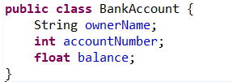
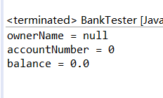
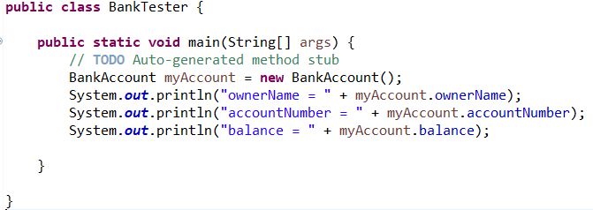
2.3.1 构造方法
声明一个银行帐号类及测试代码

Slide 77
2.3.1 构造方法
自定义构造方法与方法重载
可在生成对象时给构造方法传送初始值，使用希望的值给对象初始化
构造方法可以被重载，构造方法的重载和方法的重载一致
一个类中有两个及以上同名的方法，但参数表不同，这种情况就被称为方法重载。在方法调用时，Java可以通过参数列表的不同来辨别应调用哪一个方法

Slide 78
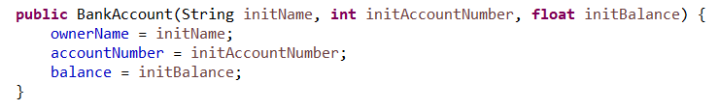
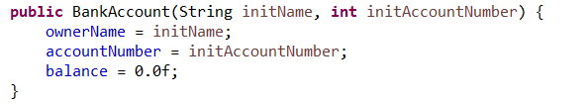
2.3.1 构造方法
为BankAccount声明一个有三个参数的构造方法
假设一个新帐号的初始余额可以为0，则可增加一个带有两个参数的构造方法

Slide 79
2.3.1 构造方法
自定义无参的构造方法
无参的构造方法对其子类的声明很重要。如果在一个类中不存在无参的构造方法，则要求其子类声明时必须声明构造方法，否则在子类对象的初始化时会出错
在声明构造方法时，好的声明习惯是
不声明构造方法
如果声明，至少声明一个无参构造方法

Slide 80
2.3.1 构造方法
构建一个Bush类，有两个有参数的构造方法
class Bush {
Bush(int i) {}
Bush(double d) {}
}
如果写：new Bush();
编译器将要告诉你找不到对应的构造方法
说明
用户在进行类声明时，如果没有声明任何构造方法，系统会赋给此类一个默认（无参）的构造方法。但是，只要用户声明了构造方法，即使没有声明无参的构造方法，系统也不再赋默认的构造方法

Slide 81
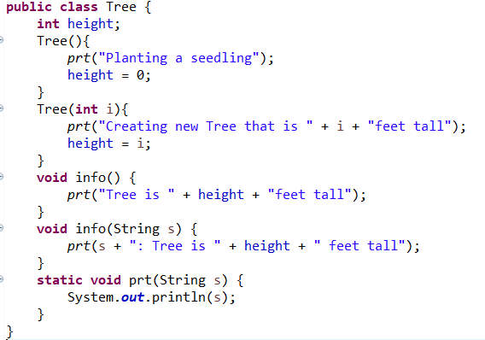
2.3.1 构造方法
创建一个拥有两个构造方法的Tree类，一个有参，一个无参。

Slide 82
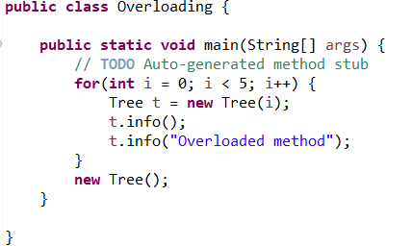
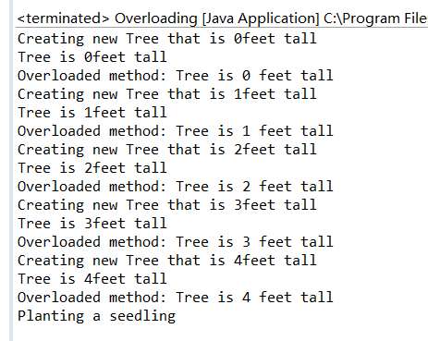
2.3.1 构造方法

Slide 83
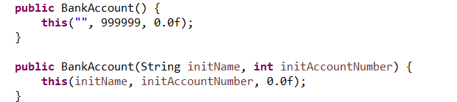
2.3.1 构造方法
this关键字的使用
可以使用this关键字在一个构造方法中调用另外的构造方法
代码更简洁，维护起来也更容易
通常用参数个数比较少的构造方法调用参数个数最多的构造方法
使用this关键字，修改BankAccout类中无参数和二参数的构造方法

Slide 84
2.4.2 声明toString()方法
toString()方法
将对象的内容转换为字符串
Java的所有类都有一个默认的toString()方法，其方法体如下：
getClass().getName() + '@' +
Integer.toHexString(hashCode())
下面的两行代码等价
System.out.println(anAccount);
System.out.println(anAccount.toString());
如果需要特殊的转换功能，则需要自己重写toString()方法

Slide 85
2.4.2 声明toString()方法
toString()方法的几点说明
必须被声明为public
返回类型为String
方法的名称必须为toString，且没有参数
在方法体中不要使用输出方法System.out.println()

Slide 86

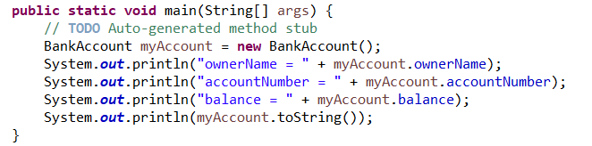
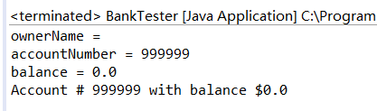
2.4.2 声明toString()方法
为BankAccount类添加自己的toString()方法

